Slide 1
GROEN GROND
& INFRA
Veilig werken met
gewasbeschermingsmiddelen
Bescherm Bewust!

Slide 2
AKKERBOUW
Veilig werken met
gewasbeschermingsmiddelen
Bescherm Bewust!

Slide 3
GLASTUINBOUW
Veilig werken met
gewasbeschermingsmiddelen
Bescherm Bewust!

Slide 4
OPEN TEELTEN
Veilig werken met
gewasbeschermingsmiddelen
Bescherm Bewust!

Slide 5
Stichting Gezondheidszorg Agrarische Sectoren
  Onderdeel van Colland
  Kennisinstituut, gericht op preventie van ongevallen/ziekteverzuim en duurzame inzetbaarheid
  Verankering in landbouw-cao’s

Slide 6
Inhoud
Beheersen van risico’s
  veiligheid
  gezondheid
Gewasbescherming
  bronaanpak
  persoonlijke beschermingsmiddelen
Voorlichting voor medewerkers
  risico’s
  herbetreding en re-entry
  kleding en persoonlijke beschermingsmiddelen

Slide 7

QUIZ Gevarensymbolen

Slide 8
QUIZ Gevarensymbolen
Lange termijn gezondheidsgevaarlijk

Slide 9

QUIZ Gevarensymbolen

Slide 10
QUIZ Gevarensymbolen
Irriterend, schadelijk, sensibiliserend

Slide 11

QUIZ Gevarensymbolen

Slide 12
QUIZ Gevarensymbolen
Giftig

Slide 13


Slide 14
Bronaanpak
Plaag te voorkomen?
Aankoop
  schadelijkheid
  poeder of vloeistof
  hoeveelheid
Opslag
  ordelijk
  schoon
Gebruik
Techniek bij toepassing
Bescherming van jezelf (PBM)

Slide 15
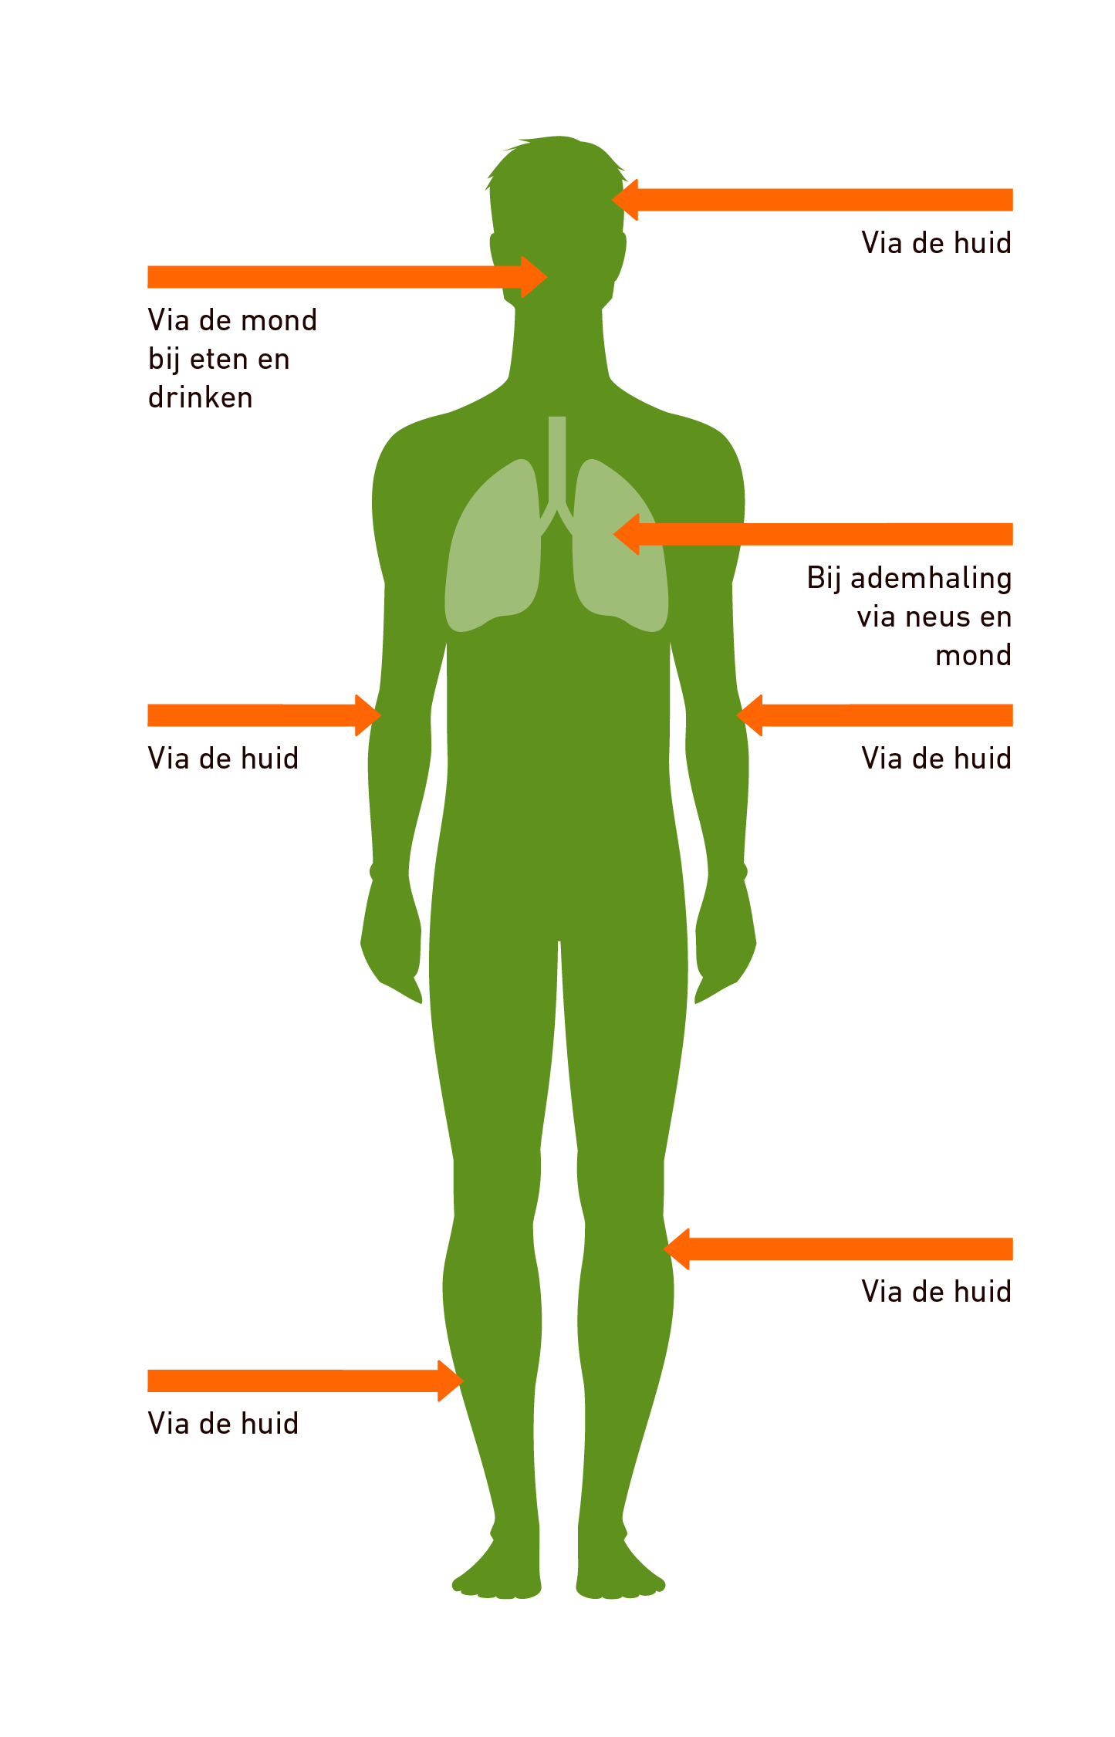
Opname in het lichaam

Slide 16
Opname via ademhaling
Contact met middel:
Direct:
  geconcentreerd middel, granulaat en spuitvloeistof

Slide 17
Opname via de huid
Contact met middel:
Direct:
  geconcentreerd middel
  verdund met water
Indirect:
  alles waar middel op terechtgekomen is
  binnenkant handschoenen e.d.
  gewas (residu)

Slide 18
H- en P- zinnen
Hazard/Precaution
Overzicht
Let op: ook biologische gewasbeschermingsmiddelen en biociden kunnen H- en P zinnen hebben.

Slide 19
Persoonlijke beschermingsmiddelen (PBM)
Huid:
  handschoenen
  overall met capuchon
  laarzen
Luchtwegen en ogen:
  volgelaatsmasker

Slide 20
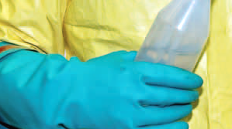
Handschoenen (PBM)
Neopreen of nitrilrubber
Handschoenen met lange schacht
In de mouwen van de overall

Slide 21


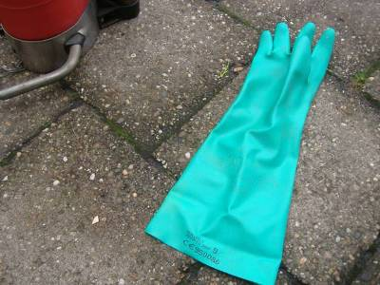
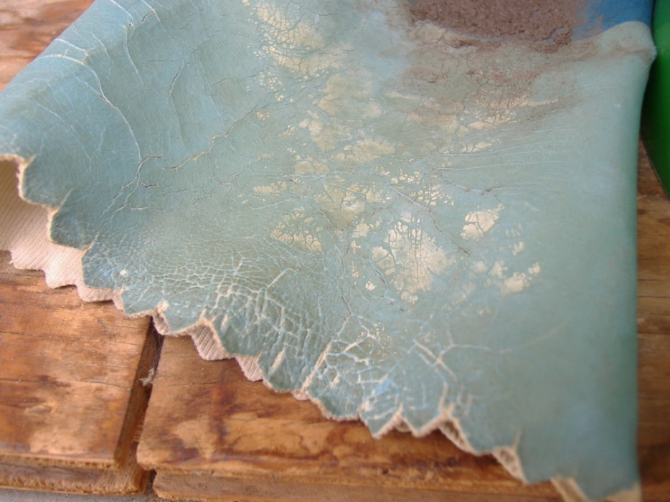
Handschoenen (PBM)

Slide 22
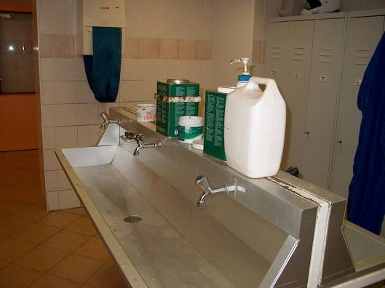
Handschoenen
Altijd direct na gebruik wassen met water en zeep
Schone handschoenen:
geen blootstelling via binnenzijde
worden beter gedragen

Slide 23
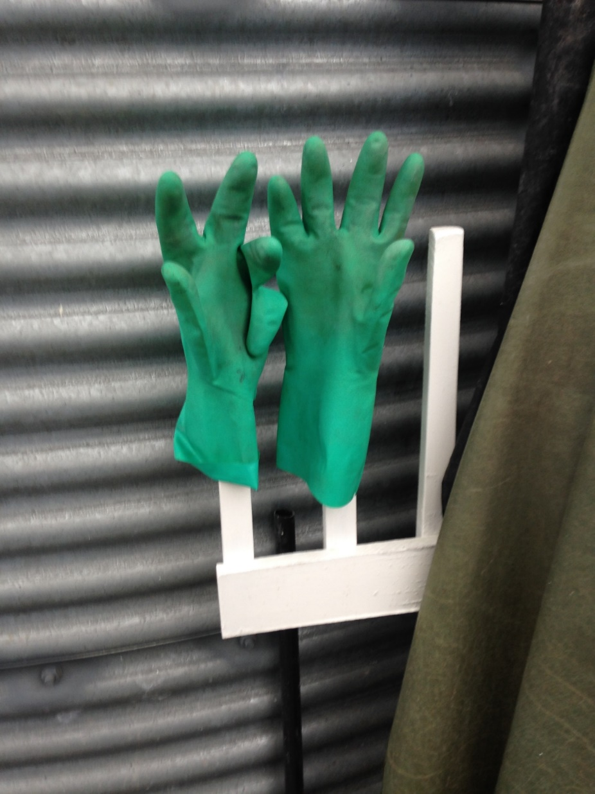
Handschoenen (PBM)
Controleren en tijdig vervangen
Drogen verlengt de levensduur.

Slide 24
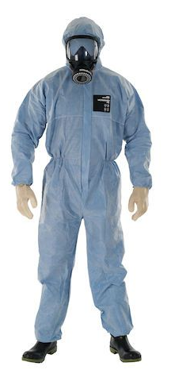

Overall met capuchon (PBM)
Spuitoverall
Flexothane
Microgard

Slide 25
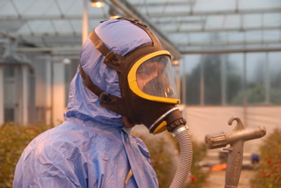
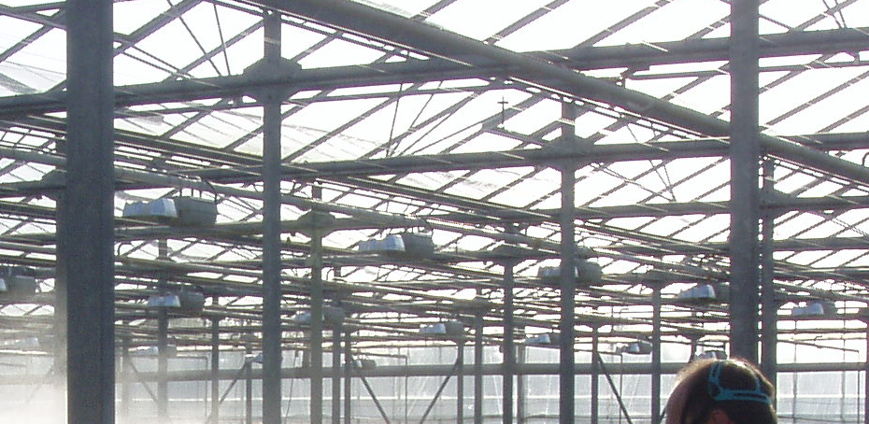
Overall met capuchon (PBM)
Hoofdhuid niet beschermd

Slide 26
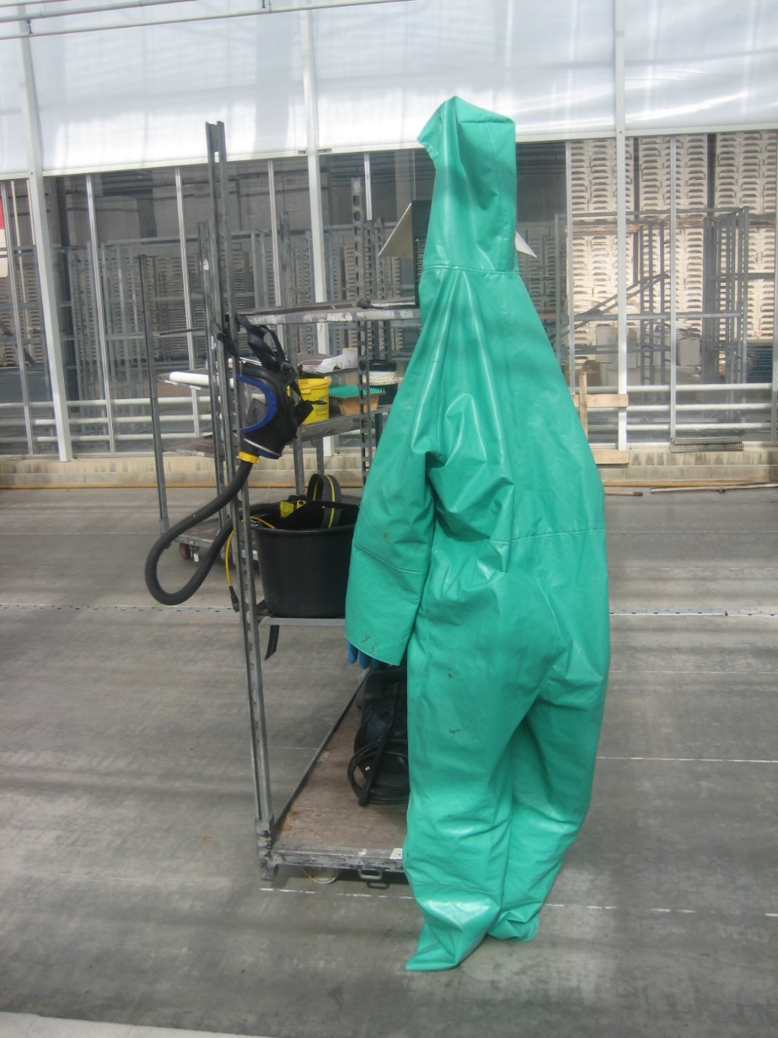
Overall
Altijd direct na gebruik wassen
Schone overall:
geen blootstelling via binnenzijde
wordt beter gedragen

Slide 27
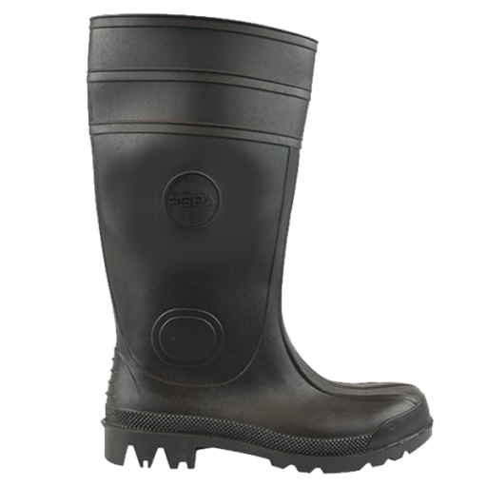
Laarzen (PBM)
Waterdichte laarzen van neopreen of nitrilrubber
Bestand tegen chemicaliën (S5)
Overallpijpen over de laarzen

Slide 28
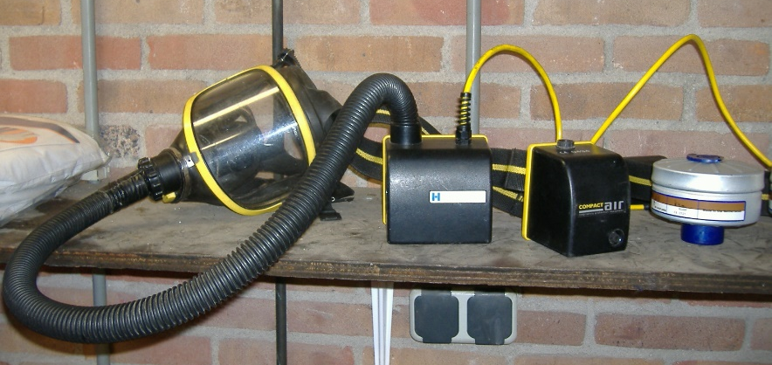
Luchtwegen (PBM)
Volgelaatsmasker met actief koolfilter
volgelaat
volgelaat met aanblaasunit
Bij baard of stoppels van 2 dagen sluit masker onvoldoende aan.

Slide 29
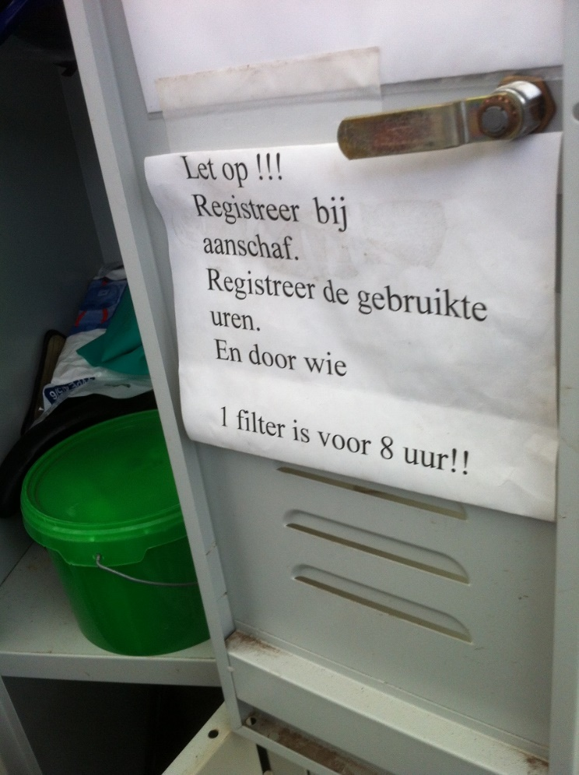
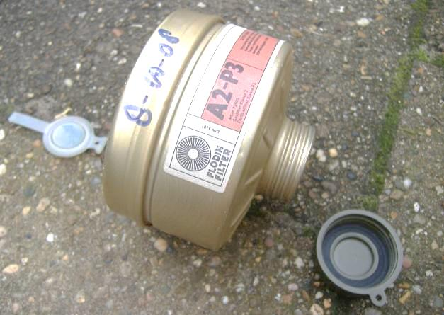
Meest gangbaar: A2P3
Datum van ingebruikname op filter
Gebruiksuren: 8 binnen 1 maand
Luchtdicht bewaren

Slide 30
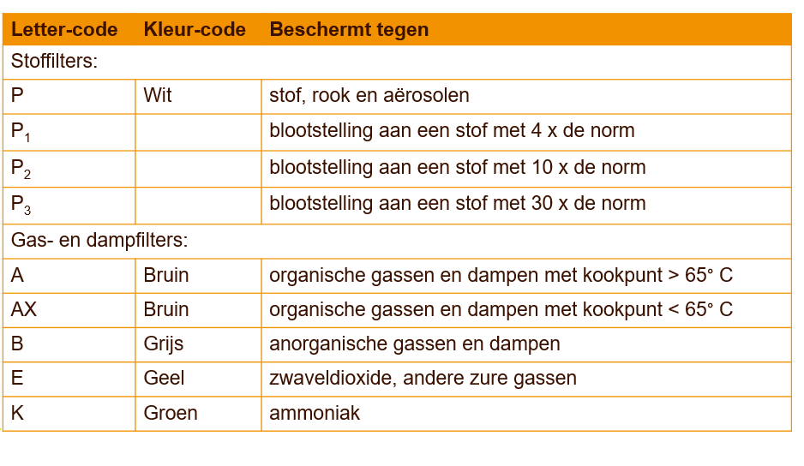
Andere type filters

Slide 31
Controle volgelaatsmasker
Voor gebruik:
inlaatventiel controleren op vervuiling en flexibiliteit
hetzelfde voor het uitlaatventiel

Slide 32
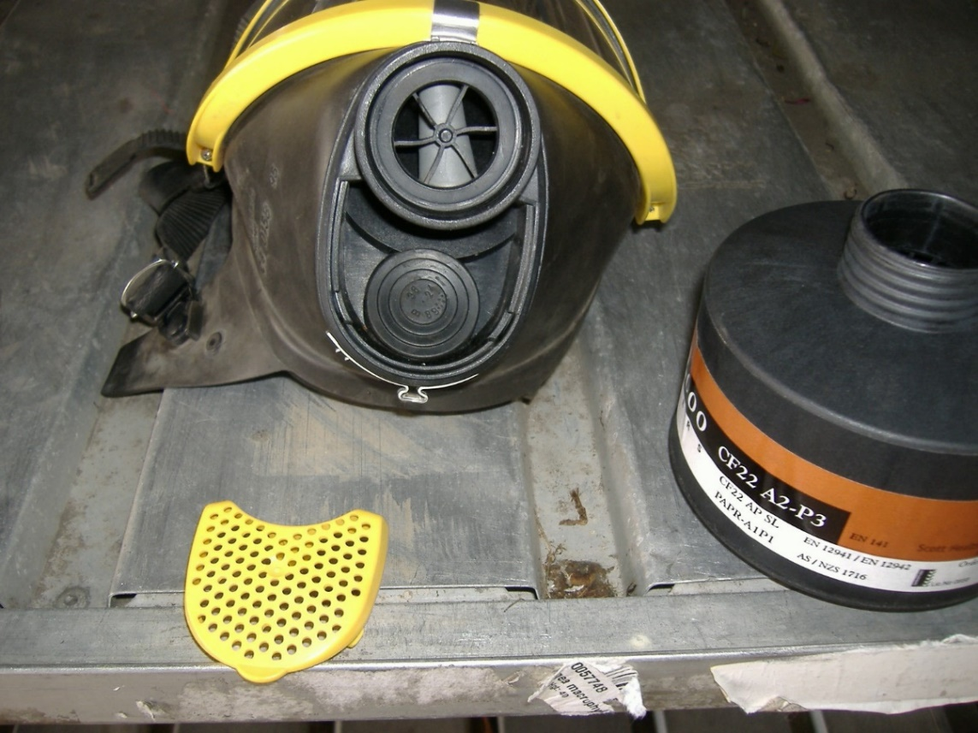
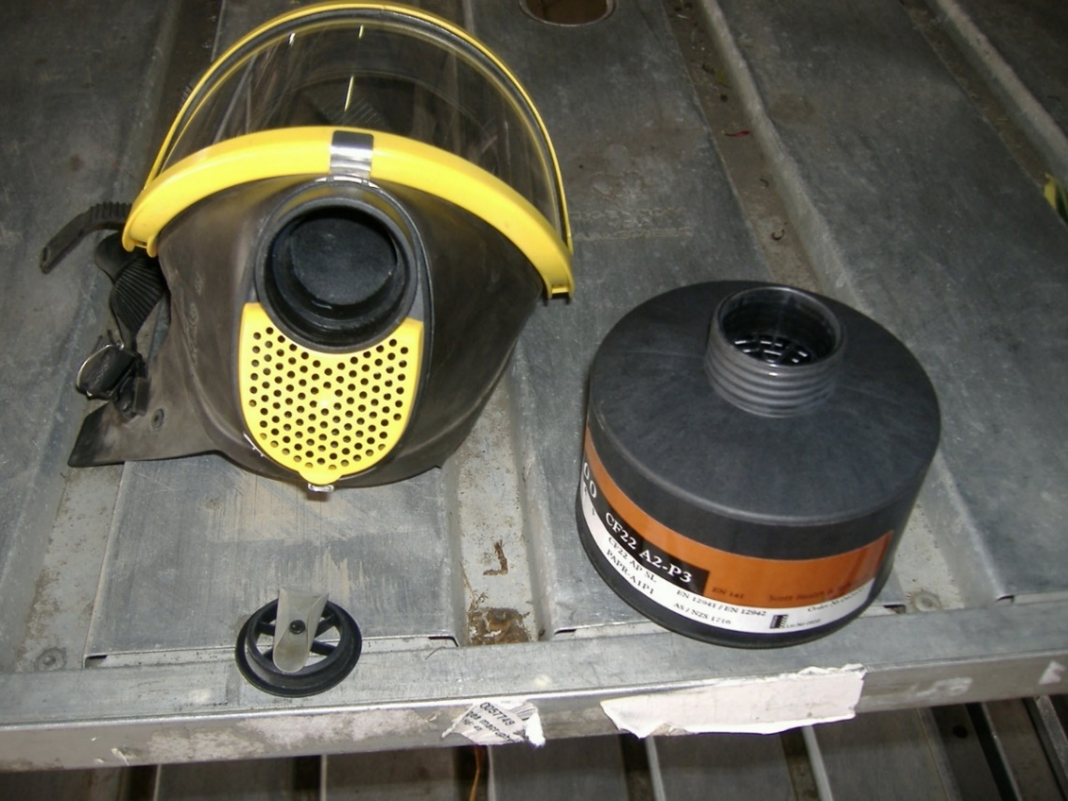
Inlaatventiel

Slide 33
Uitlaatventiel

Slide 34
Reiniging /controle volgelaatsmasker
Direct na gebruik:
filter(s) eraf en luchtdicht opbergen
masker afspoelen met lauw water/zeep en naspoelen
inlaatventiel controleren op vervuiling en flexibiliteit
hetzelfde voor het uitlaatventiel
alles in orde? op een donkere droge koele plek opbergen

Slide 35
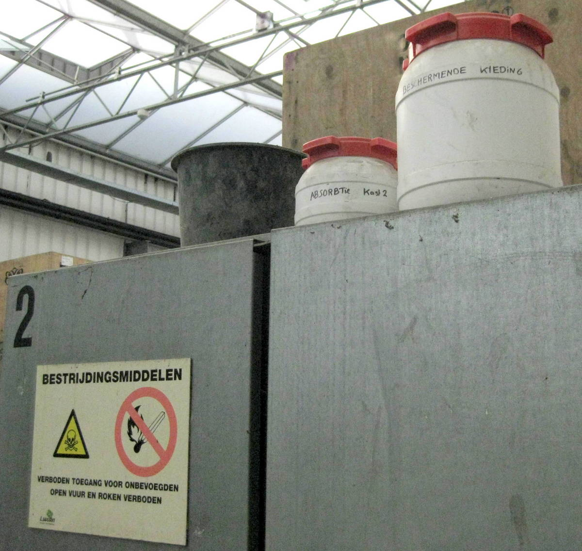
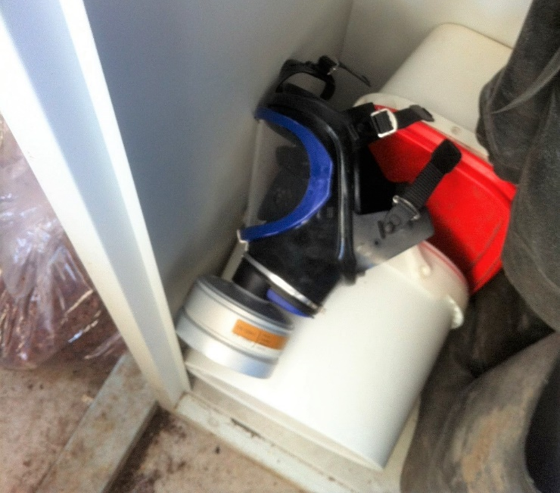
Opslag volgelaatsmasker

Slide 36
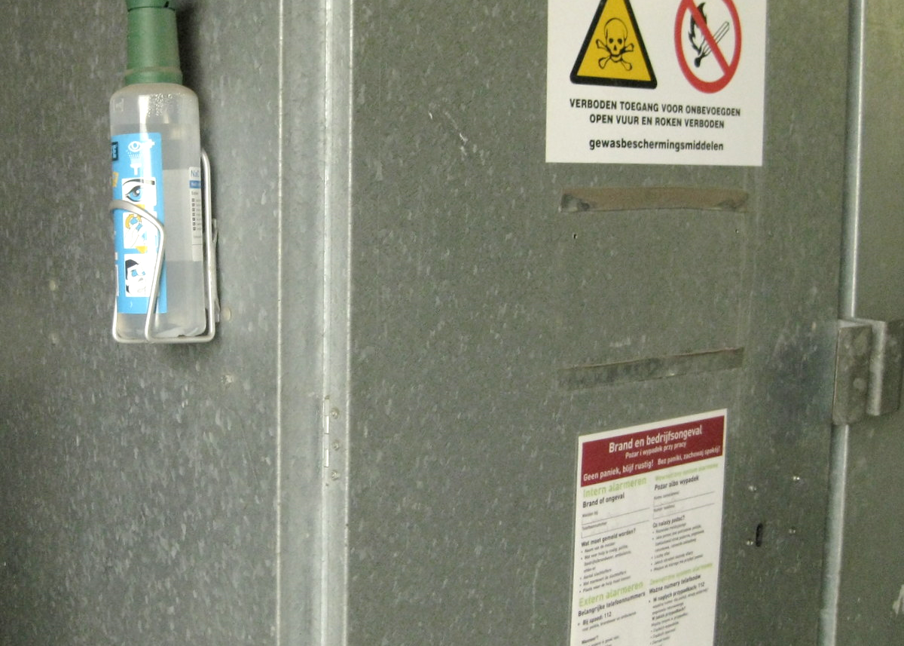
Opslag gewasbeschermingsmiddelen
Brandvertragende kast van
minimaal 30 minuten
Ventilatie
Poeders boven, vloeibare
middelen onder
Vloeibare middelen
in een lekbak

Slide 37
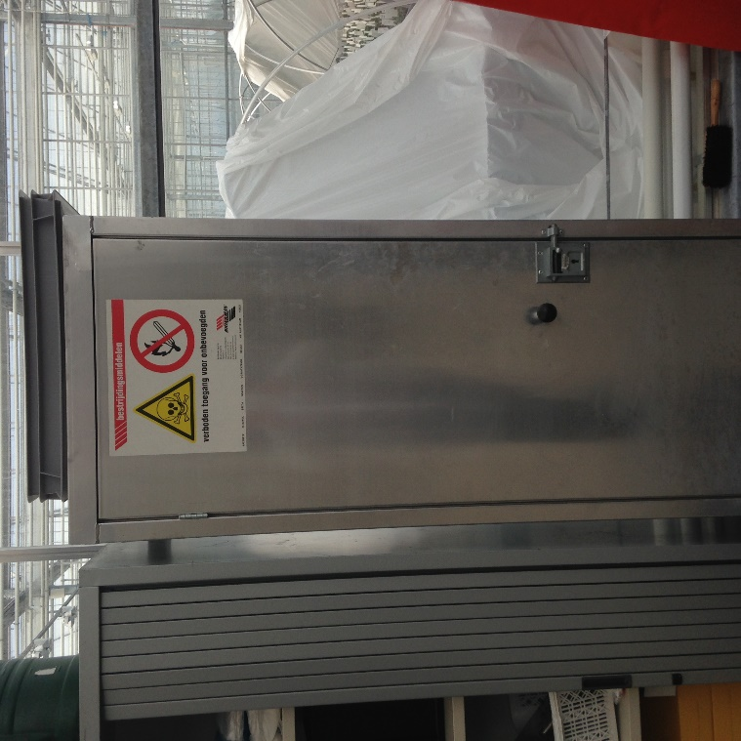
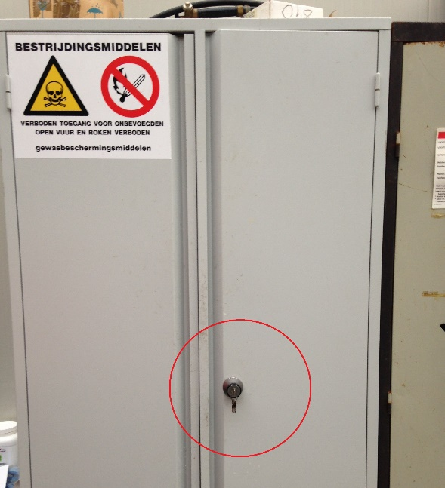
Opslag

Slide 38
Klaarmaken
Lees de aanwijzingen op het etiket en volg deze op.
Draag persoonlijke beschermingsmiddelen: handschoenen, spuitoverall, laarzen en een volgelaatsmasker.
Controleer regelmatig de afstelling en de onderhoudsstaat van de spuit.

Slide 39
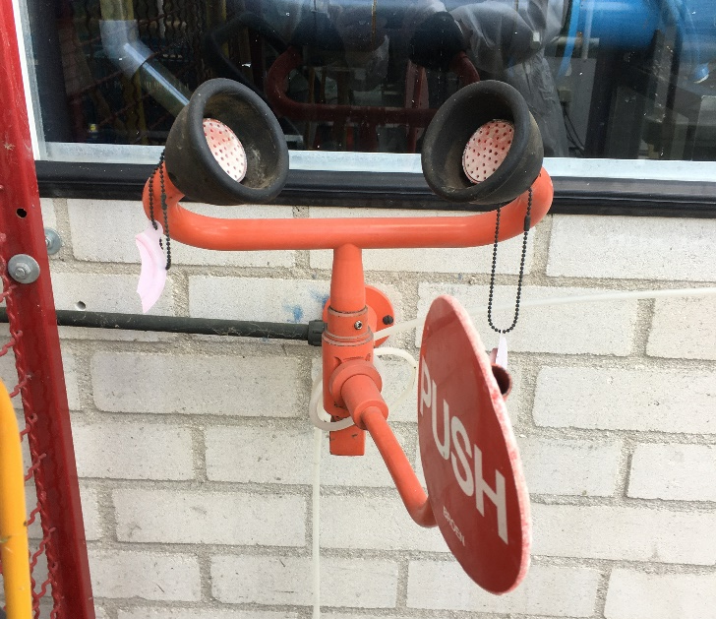
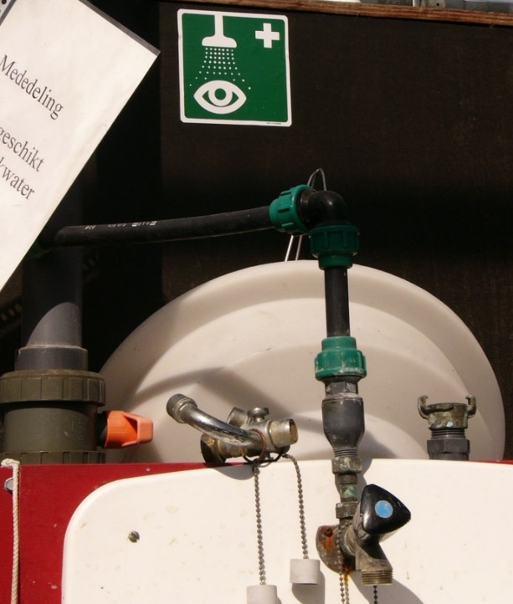
Oogdouche bij calamiteiten

Slide 40
Verwerken Open Teelten/Groen, Grond & Infra
Maximale persoonlijke bescherming kan ook door het gebruik van een trekker met gesloten cabine (ramen en deuren gesloten tijdens spuitwerkzaamheden). Zorg voor tijdige vervanging van de koolstoffilters.
Gebruik bij voorkeur een cabine met een overdruksysteem in combinatie met een koolstoffilter.
Bij een cabine zonder koolstoffilter of een open trekker is het dragen van een halfgelaatsmasker vereist om te beschermen tegen de damp van de spuitnevel.

Slide 41
CMR-stoffen
Gewasbeschermingsmiddelen en biociden kunnen kankerverwekkende en/of mutagene en/of reproductietoxische eigenschappen hebben (‘CMR-stoffen’).
C: carcinogeen - kan kanker veroorzaken.
M: mutageen - kan DNA beschadigen en kan erfelijke veranderingen veroorzaken.
R: reproductietoxisch - kan nadelige invloed hebben op de vruchtbaarheid, schade veroorzaken tijdens de ontwikkeling van het ongeboren kind, bijvoorbeeld aangeboren afwijkingen.

Slide 42
CMR-stoffen
Te herkennen op het etiket/veiligheidsblad:
kan kanker veroorzaken (H350, H350i)
kan genetische schade veroorzaken (H340)
kan de vruchtbaarheid of het ongeboren kind schaden (H360, H360F, 360D, 360FD, 360Fd, H360Df); of kan mogelijk de vruchtbaarheid of het ongeboren kind schaden (H361, H361f, 361d, 361fd)
kan schadelijk zijn via de borstvoeding (H362)

Slide 43
CMR-stoffen
Bij eventueel gebruik moet altijd eerst naar alternatieven worden gezocht.
Als er aantoonbaar geen alternatief is, kunnen CMR-middelen worden toegepast.
Verplichte registratie van wie met deze middelen werkt.
Werknemers hebben recht op inzage.
Van C- en M-stoffen moeten gegevens 40 jaar worden bewaard.

Slide 44
Voorlichting aan medewerkers
Lees het etiket en zo nodig het veiligheidsinformatieblad voor de juiste informatie.
Zorg dat werknemers weten of CMR-stoffen worden toegepast.
Bekijk mogelijke blootstelling(risico’s) bij herbetreding/re-entry.
Zorg dat werknemers niet werken in gewas dat weer nat is.
Bekijk de noodzaak van huidbescherming.
Zorg dat werknemers de instructies begrijpen (plaatjes/pictogrammen).

Slide 45
Herbetreding en re-entry
Herbetreden
het herbetreden van perceel/ruimte na een behandeling
Re-entry
werken in het gewas na behandeling
blootstelling mogelijk, in ieder geval wachten tot het gewas droog is
niet werken in gewas dat weer nat is

Slide 46
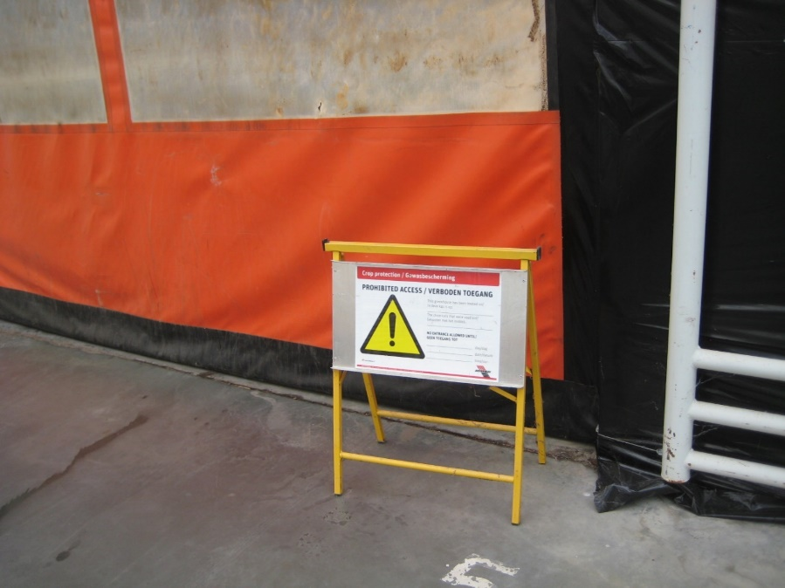
Herbetreding Glastuinbouw
Kijk voor termijn op het etiket.
Instructies in landstaal

Slide 47
Herbetreding Open Teelten/Akkerbouw
Je mag niet werken in een gewas als in dezelfde ruimte of op hetzelfde perceel gewasbeschermingsmiddelen worden toegepast, waar direct contact mogelijk is.
Je mag pas weer in het gewas werken als het gewas is opgedroogd.
Zorg voor instructies.

Slide 48

Re-entry
Etiket bekijken op relevante H-zinnen

Slide 49
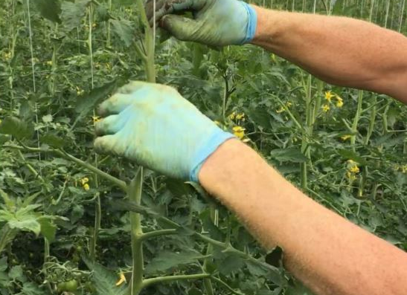
Re-entry
Bij werken in behandeld gewas is er mogelijk sprake van huidblootstelling aan residuen op het gewas.

Slide 50
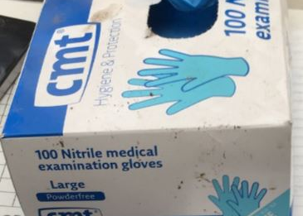
Re-entry
Kijk op etiket of bij gewaswerk/sorteren/
verpakken het noodzakelijk is of sprake is van 14 dagen dragen van handschoenen, lange broek en lange mouwen.
Maak zo nodig instructies.

Slide 51
Re-entry
Houd ook rekening met:
zwangeren en medewerkers met een kinderwens H360 kan de vruchtbaarheid of het ongeboren kind schaden.
Medewerkers die borstvoeding geven
H362 kan schadelijk zijn via de borstvoeding.

Slide 52
Re-entry
Houd ook rekening met:
Kinderen: leeftijd 13,14 en 15 jaar
Op het gewas mag geen stof zitten met bepaalde H-zinnen.
Na toepassing moet minimaal 14 dagen gewacht worden voordat het gewas mag worden betreden OF er is vastgesteld dat de risico-index (RI) < 0,1 (voorzorgsmaatregel Ctgb).
Bij het betreden van het gewas zijn geen persoonlijke beschermingsmiddelen voorgeschreven bij toelating Ctgb.
Jeugdigen (leeftijd 16 en 17 jaar)
Op het gewas mag geen stof zitten met bepaalde H-zinnen.

Slide 53
Re-entry
H-zinnen waar jongeren niet aan mogen worden blootgesteld:
H300, H301, H310, H311, H312, H314, H315, H317, H318,
H319, H330, H331, H332, H334, H335, H336, H340, H341,
H350, H351, H360, H361, H362, H370, H371, H372, H373

Slide 54
Samengevat
Bescherm jezelf.
Bescherm je collega’s.
Bescherm Bewust

